Slide 1
সবাইকে শুভেচ্ছা

Slide 2
শিক্ষক পরিচিতিঃ
মো় তারিকুল ইসলাম
সহকারি শিক্ষক
শুক্রমনি চাকমা সরকারি প্রাথমিক বিদ্যালয়
মহালছড়ি,খাগড়াছড়ি।

Slide 3
শ্রেণীঃ ২য় বিষয়ঃ গণিত
পাঠ ও পাঠ্যাংশঃ ১, ২সংখ্যার বিয়োগ
সময়ঃ ৪০ মিনিট
তাংঃ ২৭/০৬/২০১৯

Slide 4
শিখনফলঃ
১০.১. ১ উপকরণ ব্যবহার করে বিয়োগ করতে পারবে।

Slide 5
পাঠ শিরোনামঃ ৩.১ বিয়োগ

Slide 6
উপস্থাপনঃ
বাস্তব-কাঠি,কাগজ,বীচি------

Slide 7
অর্ধবাস্তবঃ

Slide 8
১০
১০
১০
গাণিতিক বাক্যটি কত?

Slide 9
কিভাবে হিসাব করা যায় ভেবে দেখি----
৩৬

Slide 10
২০ টি
যদি ১৬টি বাদ দিই তাহলে কত থাকবে?

Slide 11
বস্তু নিরপেক্ষঃ
৩৬-১৪=
৩২-১৩=
৩১-১২=

Slide 12
দলীয় কাজঃ
৩৪-১৫=
৪৩-১৪=
৩৬-১৮=
৪১-২২=

Slide 13
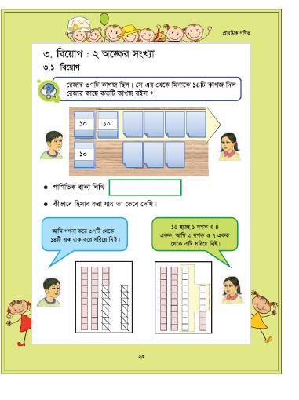
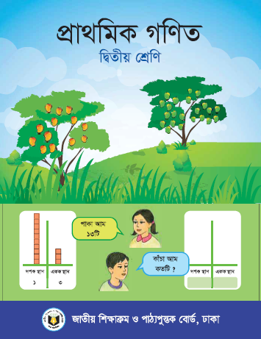

Slide 14
মূল্যায়নঃ
বইয়ের অনুশীলনী থেকে একক যাচাই

Slide 15
বাড়ির কাজঃ
অনুশীলনী থেকে ৪টি

Slide 16
ধন্যবাদ

